Slide 1
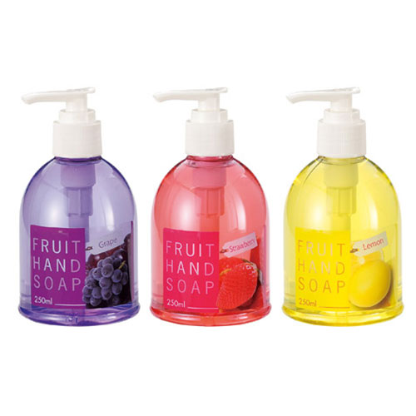
【提案書】
フルーツハンドソープ
特徴
爽やかで優しく甘いフルーツの上品な香りが癒やされるハンドソープです。香りはグレープ、レモン、ストロベリーの3種類から選択可能。イベント等の特典用にもおすすめです。
納期
納期スペース
仕様
サイズ：φ70×125mm
包装：無包装
生産国：中国
備考：内容量/250ml ※カートン単位で取り混ぜできます。
お見積
お見積りスペース

